Slide 1




Basis Data Lanjutan
Naufal Fadhlullah

Slide 2
Big Data
Data adalah sekumpulan informasi yang terdiri dari beberapa fakta yang dapat berbentuk angka, kata-kata, atau simbol-simbol tertentu. Big data adalah sekumpulan data yang memiliki volume atau ukuran yang sangat besar yang terdiri dari data yang terstruktur (structured), semi-terstruktur (semi structured), dan tidak terstruktur (unstructured) yang dapat berkembang seiring waktu berjalan.

Slide 3
baru denger
hah?????
THREE V
apasih Three V?
aduh apalagi ini

Slide 4
Volume
volume adalah salah satu aspek yang harus dipertimbangkan dalam menangani big data.
2. Velocity
mengacu pada kecepatan data, seberapa cepat data dapat dihasilkan dan seberapa cepat data dapat diproses dan dianalisis untuk memenuhi suatu kebutuhan. Selain pengumpulan datanya yang harus cepat, kecepatan transfer data juga sangat berpengaruh, terlebih lagi dalam proses pengiriman data

Slide 5
3. Variety
beragamnya jenis data yang dimiliki oleh big data. Biasanya tipe data traditional lebih terstruktur, akan tetapi seiring berkembangnya big data, banyak data baru dengan bentuk data yang unstructured (tidak terstruktur) dan semi structured (semi-terstruktur), seperti contohnya sebuah text, atau data yang berupa audio, dan video.

Slide 6
karakteristik tambahan
Value
Sebuah data dapat disebut memiliki value jika hasil dari pemrosesan data tersebut dapat membantu dalam pengambilan keputusan yang lebih baik

Slide 7
karakteristik tambahan
2. Veracity
mengacu pada tingkat akurasi dalam pengumpulan data dan seberapa akurat data tersebut. Dengan data yang memiliki tingkat keakuratan yang tinggi, maka pengambilan keputusan akan lebih baik dan maksimal.

Slide 8
Mengapa seorang statistisi perlu belajar Big Data?

Slide 9
Dalam dunia modern, data tidak hanya dalam jumlah kecil seperti sampel penelitian, tetapi bisa dalam skala besar yang mencakup miliaran observasi, Statistisi yang memahami Big Data dapat bekerja dengan dataset yang jauh lebih besar dibandingkan teknik statistik tradisional.
Menghadapi Volume Data yang Besar
Mengakomodasi Berbagai Jenis Data
Data saat ini tidak hanya berbentuk angka dalam tabel (terstruktur), tetapi juga bisa berupa teks, gambar, video, dan data sensor (tidak terstruktur), Dengan Big Data, statistisi dapat menganalisis data dari berbagai sumber seperti media sosial, IoT, dan transaksi keuangan.
Memperluas Peluang Karier
Analisis risiko dan prediksi pasar saham, Kesehatan: Prediksi penyebaran penyakit dan analisis rekam medis elektronik, Analisis perilaku pelanggan dan strategi pemasaran berbasis data.

Slide 10
Apa Itu MongoDB

Slide 11
MongoDB adalah salah satu jenis database NoSQL yang digunakan untuk menyimpan data dalam format dokumen. MongoDB berfokus pada penyimpanan data yang fleksibel, terstruktur maupun tidak terstruktur, dan dapat menangani data dalam skala besar (Big Data). Database ini sangat cocok untuk aplikasi yang memerlukan skala horizontal dan pengelolaan data yang dinamis.

Slide 12
MongoDB
Dokumen-Oriented
Skalabilitas Horizontal
MongoDB menyimpan data dalam format dokumen menggunakan JSON-like format yang disebut BSON (Binary JSON)
MongoDB mendukung sharding, yang memungkinkan data dibagi di antara beberapa server.
Fleksibilitas Skema
Query dan Indeksasi Canggih
tidak perlu mendefinisikan struktur data di awal seperti pada database relasional.
MongoDB mendukung query yang kuat dan fleksibel, dengan kemampuan pencarian berbasis indeks untuk mempercepat pencarian data

Slide 13
MongoDB
Database
Collection
unit yang mengorganisir koleksi data
Sekumpulan dokumen yang setara dengan tabel dalam database relasional
Document
Entitas data yang disimpan dalam BSON (Binary JSON) format

Slide 14
MongoDB
Tidak Terlalu Tepat untuk Transaksi yang Sangat Kompleks
Pengelolaan Memori yang Lebih Boros
database ini tidak sekuat database relasional dalam hal ACID (Atomicity, Consistency, Isolation, Durability) dan pengelolaan transaksi yang sangat kompleks.
MongoDB mendukung sharding, yang memungkinkan data dibagi di antara beberapa server.
Kurangnya Standarisasi Query
menggunakan query berbasis JavaScript

Slide 15
Cara mengintegrasikan dan import data ke MongoDB

Slide 16
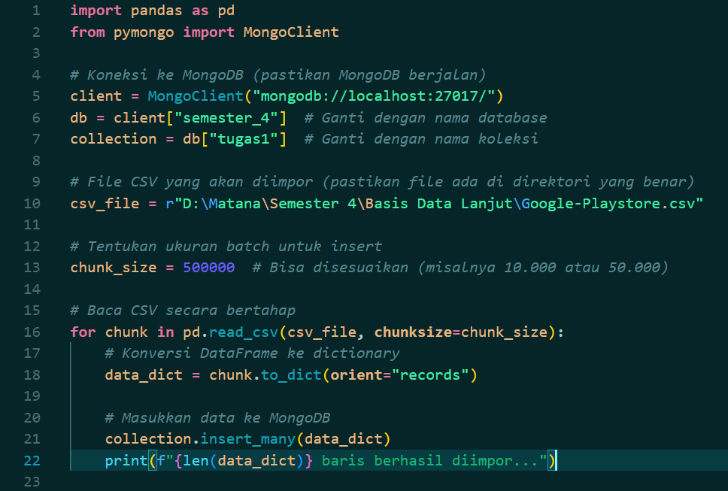

Slide 17
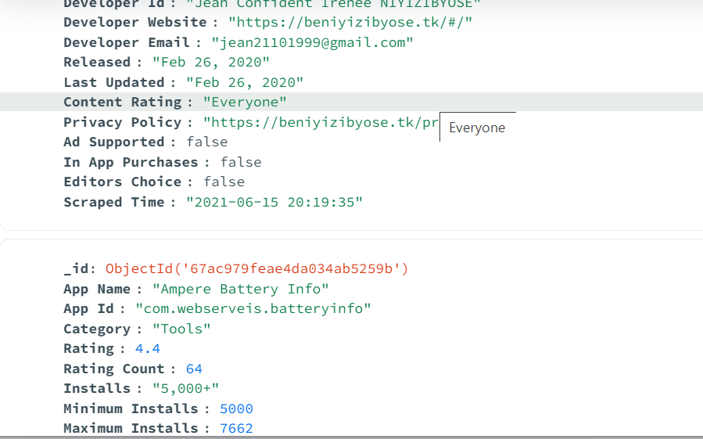

Slide 18
https://www.kaggle.com/datasets/gauthamp10/google-playstore-apps?resource=download

Slide 19
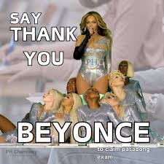
Thank You

